Slide 1
সবাইকে শুভেচ্ছা

Slide 2
পরিচিতি
পাঠ পরিচিতি
শিক্ষক পরিচিতি
শ্রেণিঃ-একাদশ
বিষয়ঃ-আইসিটি
অধ্যায়ঃ-৫ম
সময়ঃ-৪৫মিঃ
তারিখঃ-১৬/০৭ /২০২১ইং
মুহাম্মাদ লোকমান সিকদার
সিনিয়র প্রভাষক,
তথ্য ও যোগাযোগ প্রযুক্তি
হযরত এয়াছিন শাহ পাবলিক কলেজ
রাউজান,চট্টগ্রাম।

Slide 3
প্রেষনা দান

Slide 4
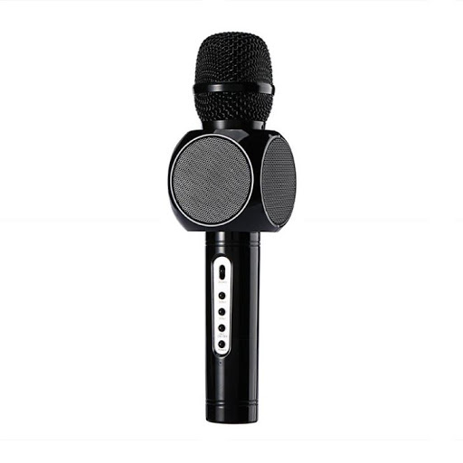
পাঠ ঘোষনা
আমাদের আজকের পাঠ------
Algorithm & Flowchart

Slide 5
শিখন ফল
পাঠ শেষে শিক্ষার্থীরা ----------
১)অ্যালগোরিদম ও ফ্লোচার্ট কি তা জানতে পারবে।
২) অ্যালগোরিদম ও ফ্লোচার্ট এর নিয়ম সমূহ ব্যাখ্যা করতে পারবে।
৩)ফ্লোচার্টের বিভিন্ন প্রতীক ব্যাখ্যা করতে পারবে ।

Slide 6
Algorithm
অ্যালগোরিদম হলো ধাপে ধাপে কোন সমস্যার সমাধান করা অর্থাৎ একটি সমস্যাকে কয়েকটি ধাপে ভেঙ্গে প্রত্যেকটি ধাপ পরপর সমাধান করে সমগ্র সমস্যা সমাধান করা
সুনির্দিষ্ট কোন সমস্যা সমাধানের জন্য সসীম সংখ্যক অনুক্রমিক নির্দেশের সেটকে অ্যালগোরিদম বলা হয়।
An algorithm is a step by step procedure for solving a problem.

Slide 7
Algorithm
অ্যালগোরিদম চারটি শর্ত সিদ্ধ করে।যথা-
১) অ্যালগোরিদম সহজবোধ্য হতে হবে।
২)প্রত্যেকটি ধাপ স্পষ্ট হতে হবে।
৩) ধাপে ধাপে সমস্যার সমাধান করতে হবে।
৪) প্রয়োগ উপযোগী হতে হবে।

Slide 8
Algorithm
অ্যালগরিদম লিখনের সুবিধা
১)সহজে প্রোগ্রামের উদ্দেশ্য বুঝতে সহায়তা করে।
২)প্রোগ্রামের ভুল নির্ণয়ে সহায়তা করে
৩) প্রোগ্রাম পরিবর্তন ও পরিবর্ধনে সহায়তা করে
৪) সহজে ও সংক্ষেপে জটিল প্রোগ্রাম লিখতে সহায়তা করে।

Slide 9
Algorithm
অ্যালগরিদম লিখনের অসুবিধা
১)প্রোগ্রাম বুঝতে বেশি সময় লাগে।
২)অ্যালগরিদমের সাহায্যে প্রোগ্রাম প্রবাহের দিক হঠাৎ করে বুঝা যায় না।

Slide 10
Flowchart
যে চিত্রের মাধ্যমে কোন প্রোগ্রাম কীভাবে কাজ করবে তার গতিধারা নির্ধারণ করা হয় তাকে Flowchart বলা হয়।
Flowchart কে প্রধানত দু’ভাগে ভাগ করা হয়।
১)System Flowchart
2) Program Flowchart.

Slide 11
Flowchart
Flowchart তৈরির নিয়মাবলি
১) নির্দিষ্ট প্রতীক ব্যবহার করতে হবে।
২)ফ্রোচার্টের প্রবাহ নির্দেশ করার জন্য তীর চিহ্ন দিতে হবে।
৩)অতিরিক্ত সংযোগ রেখা ও প্রতীকের ব্যবহার পরিহার করতে হয়।
৪)প্রতীকের ভেতরে লেখা সংক্ষিপ্ত ও সহজ হতে হবে।
৫)প্রয়োজনে বিস্তারিত বর্ণনার জন্য আলাদা ফ্লোচার্ট ব্যবহার করতে হবে।

Slide 12
Flowchart
Flowchart এর সুবিধা-
১) সহজে প্রোগ্রামের উদ্দেশ্য বুঝা যায়।
২)প্রোগ্রামের ভুল নির্ণয়ে সহায়তা করে।
৩) প্রোগ্রাম পরিবর্তন ও পরিবর্ধনে সহায়তা করে।
৪) সহজে ও সংক্ষেপে জটিল প্রোগ্রাম লিখতে সহায়তা করে
৫)প্রোগ্রামের প্রক্রিয়াকরণের দিক বুঝতে সাহায্য করে।

Slide 13
একক কাজ
অ্যালগরিদম কী?

Slide 14
পার্থক্য
Algorithm
Flowchart
সমস্যা সমাধানের ধাপসমূহের লিখিত উপায়কে অ্যালগরিদম বলে।
অ্যালগরিদম বর্ণনা নির্ভর।
অ্যালগরিদম দেখে প্রোগ্রাম বুঝতে সময় বেশি লাগে।
১)চিত্রের মাধ্যমে সমস্যা সমাধানের ধাপ সমূহকে ফ্রোচার্ট বলে।
২) ফ্লোচার্ট চিত্র নির্ভর।
৩)ফ্লোচার্ট দেখে প্রোগ্রাম বুঝতে সময় কম লাগে।

Slide 17
Algorithm
৫টি সংখ্যার গড় করার অ্যালগরিদম।
ধাপ-১ শুরু
ধাপ-২ সংখ্যা ৫টি পড়ি।
ধাপ-৩ সংখ্যা ৫টি যোগ করি
ধাপ-৪ সংখ্যা ৫টি গড় করি
ধাপ-৫ গড় ছাপি
ধাপ-৬ শেষ

Slide 19
Algorithm
ধাপ-১ শুরু
ধাপ-২ দু”টি সংখ্যা A,Bএর মান গ্রহন।
ধাপ-৩ প্রথম সংখ্যাকে ২য় সংখ্যার সাথে তুলনা করি
(ক) YES
ফলাফল ছাপি,A বড় এবং ৫ম ধাপে যাই
(খ) NO
ধাপ-৪ ফলাফল ছাপি B বড়
ধাপ-৫ শেষ

Slide 20
Flowchart

Slide 21
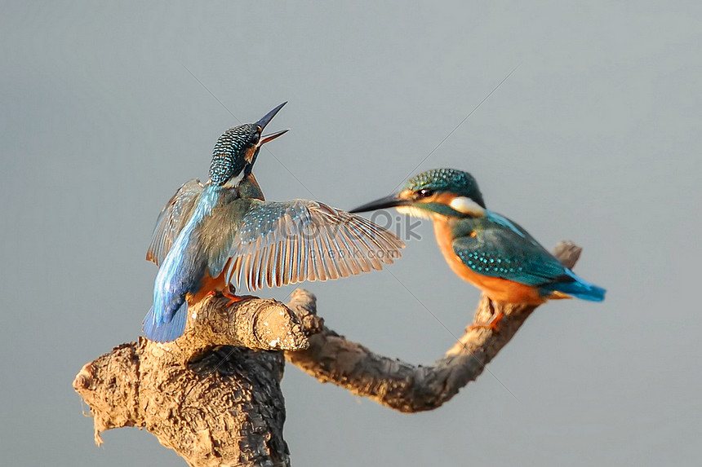
দলীয় কাজ
‘ক” দল
“খ” দল
তিনটি সংখ্যার গড় নির্ণয়ে অ্যালগরিদম লেখ।
Flowchart এর সুবিধা লেখ।

Slide 22
পাঠ মূল্যায়ন
Algorithm ও Flowchart এর পার্থক্য লেখ।

Slide 23
বাড়ির কাজ
A,B,Cএর মধ্যে বড় সংখ্যাটি নির্ণয়ে Flowchart খাতায় লেখে আনবে

Slide 24
ধন্যবাদ

